Slide 1


ICMP (RFC 792)
von Tayfun Gerland und Murat Can Baylan

Slide 2
Gliederung
RFC 792
GB_ICMPLIB
DEMO 1
DEMO 2
Tools
Traceroute
Nmap
PING/MultiPING
Anekdoten und Fallstricke

Slide 3
1. RFC 792

Slide 4
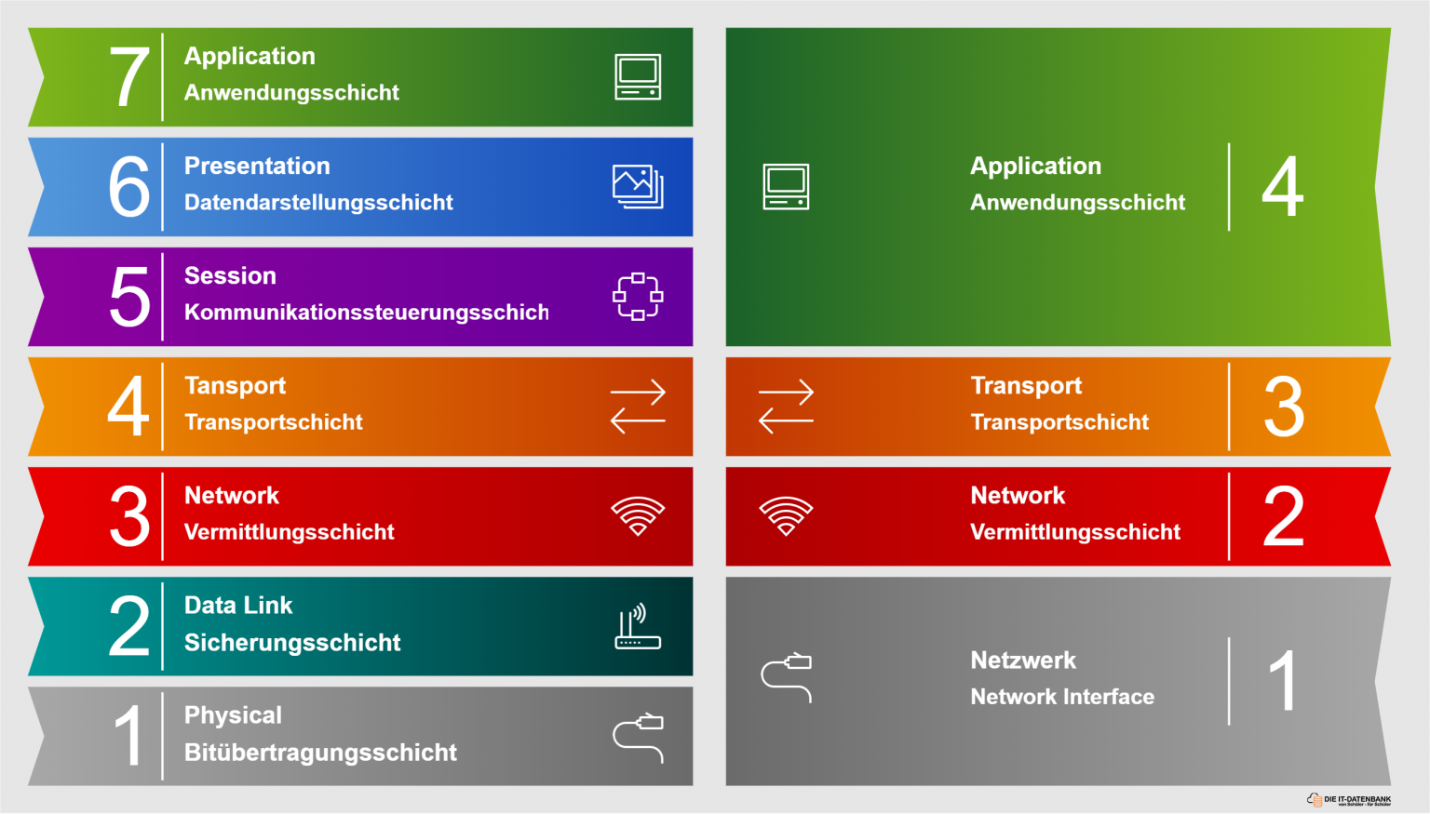
1. RFC 792
https://it-datenbank.com/wp-content/uploads/2020/08/tcp-model-1536x875.png

Slide 5
1. RFC 792
3
Destination Unreachable Message
11
Time Exceeded Message
12
Parameter Problem Message
4
13
14
15
16
Source Quench Message
5
Redirect Message
0
Echo Reply Message
8
Echo Message
Timestamp Message
Timestamp Reply Message
Information Request Message
Information Reply Message

Slide 6
2. GB_ICMPLIB
Notes:
Nachdem aufgeklärt wurde, was ICMP ist, widmen wir uns der Implementierung der Bibliothek gb_icmplib

Slide 7
2. GB_ICMPLIB
GB_ICMPLIB
IPHeader
ICMPHeader
MessageTypes
DestinationUnreachableMessage
TimeExceededMessage
etc.

Slide 8
2. GB_ICMPLIB
generate raw_data
load raw_data
calc checksum
verify checksum
print header

Slide 9
3. Demo 1

Slide 10
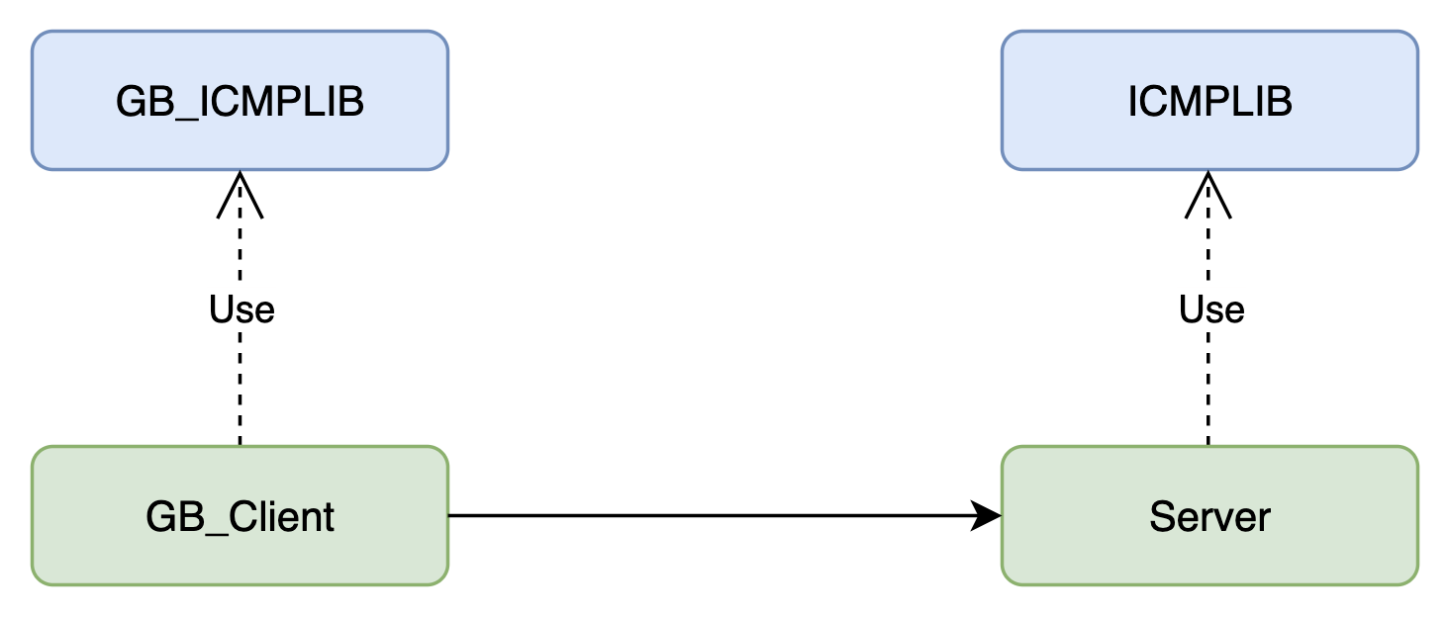
3. Demo 1

Slide 11
4. Demo 2

Slide 12
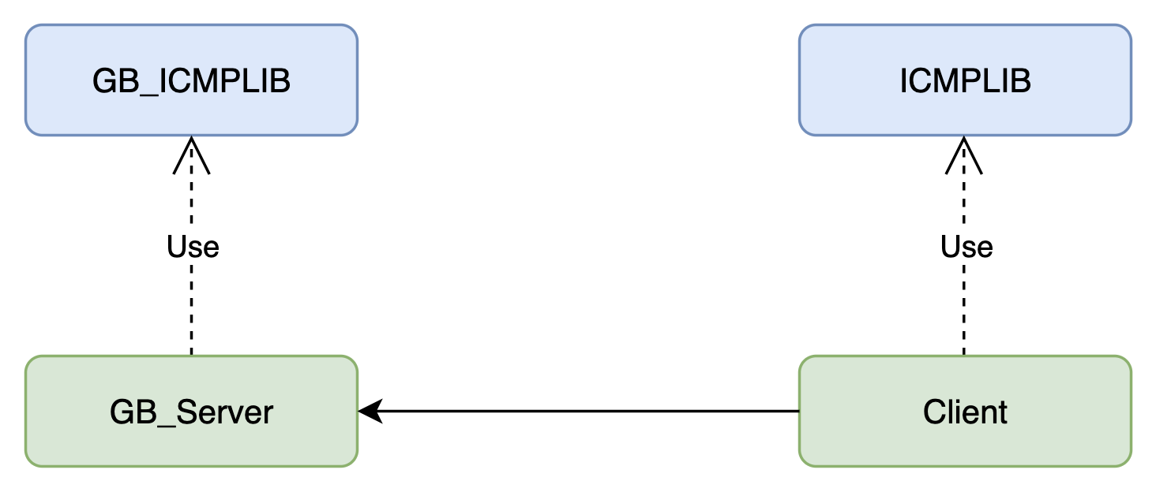
4. Demo 2

Slide 13
5. Tools

Slide 14
5. Tools
1. Traceroute
Verfolgung eines Datenpakets in einem IP-Netzwerk
variabler TTL-Wert (time to live)
Empfang eines „TimeExceeded“ ICMP-Packets
gb_traceroute.py
Notes:
Traceroute ist ein Verfahren

Slide 15
5. Tools
2. Nmap
Tool zum Scannen eines Netzwerks
Portzustände
Empfang eines „DestinationUnreachable“ ICMP-Packets
gb_nmap.py

Slide 16
5. Tools
3. PING/MultiPING
Überprüfung der Erreichbarkeit bestimmter Hosts in einem IP-Netzwerk
Einsatz von „Echo Request“ und „Echo Reply“ ICMP-Packeten
gb_ping.py
Gb_multiping.py

Slide 17
6. Anekdoten & Fallstricke

Slide 18
6. Anekdoten & Fallstricke
Checksum
Nmap UDP-Scan mit eduroam
Echo-Reply vom Betriebssystem
Raw-Socket
ICMP Angriffe (Bsp. Smurf-Attack)

Slide 19
Vielen Dank für Ihre Aufmerksamkeit!

